Slide 1

Stenokeyboard
Výstup 1
Vojtěch Nebes, 3. A

Slide 2
Obsah prvního výstupu
Nákup součástek
  Mikrokontroler
  Spínače
TinyUSB prototyp
PCB - EasyEDA

Slide 3
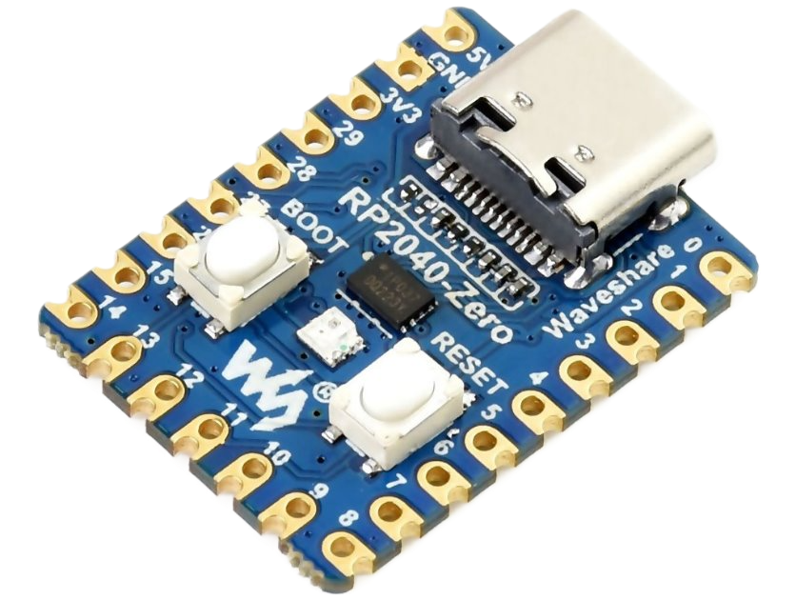
Mikrokontroler – srdce klávesnice

Slide 4
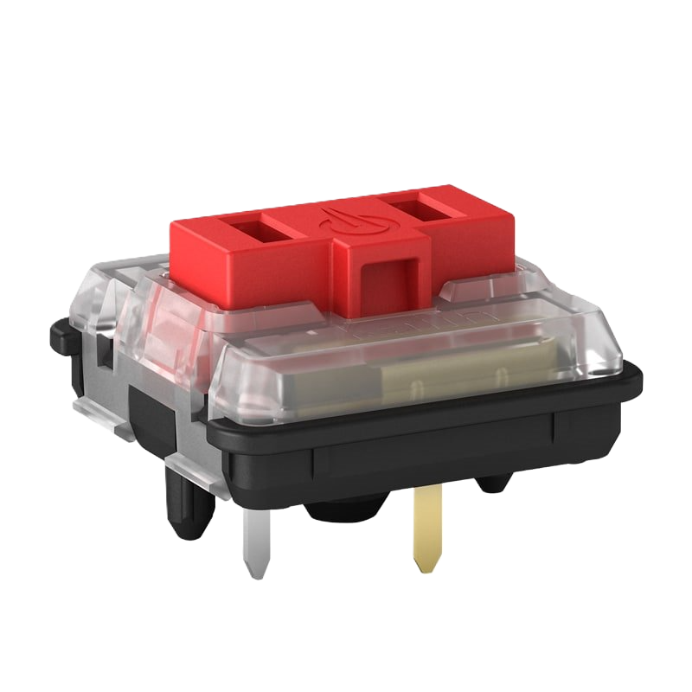
Mechanické nízkoprofilové spínače

Slide 5

Firmware
main.c
send_word("Hello world!\0")
my_hid.h
Shift H
E L
L O Space W
O R L D
Shift 1
tusb.h

Slide 6

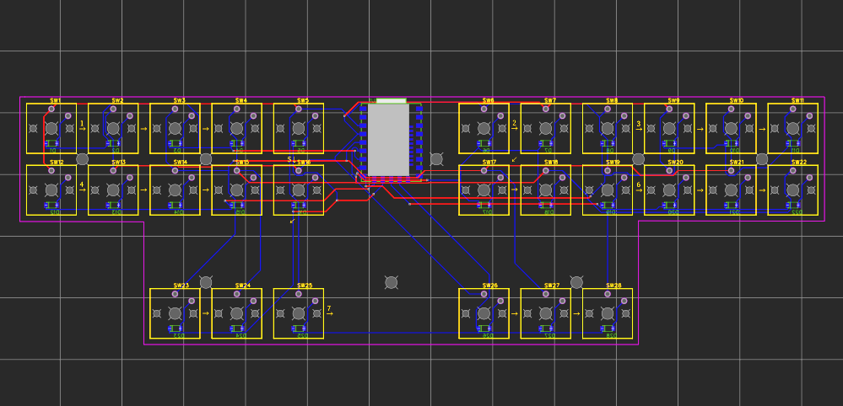

Slide 7
